Slide 1


Slide 2

Incident Response Frameworks

Slide 3
Definition
Was sind Incident Response Frameworks?
Ein Incident Response Framework bietet einen strukturierten Prozess, um Sicherheitsvorfälle effizient zu erkennen, zu analysieren, zu bewältigen und daraus zu lernen.
Warum sind sie wichtig?
Minimieren Schäden durch schnelle und koordinierte Reaktionen.
Bieten klare Richtlinien für alle Beteiligten.
Unterstützen bei der Einhaltung von Compliance-Anforderungen.

Slide 4
Überblick über gängige Frameworks
NIST Special Publication 800-61:
Standardisiertes Modell zur Vorfallsbewältigung in der IT-Sicherheit.
SANS Incident Response Model:
Ein sechsstufiges Modell, das auf Best Practices basiert.
CREST Incident Management Framework:
Ein Framework mit Fokus auf Konsistenz und Qualität im Incident Management.
ISO/IEC 27035:
Internationaler Standard für Informationssicherheitsvorfälle.

Slide 5
NIST Incident Response Framework
Phase 1 - Preparation:
Vorbereitungen wie Playbooks, Schulungen und technische Ausstattung.
Phase 2 - Detection and Analysis:
Identifikation und Bewertung von Sicherheitsvorfällen.
Phase 3 - Containment, Eradication, and Recovery:
Eindämmung der Bedrohung, Beseitigung der Ursache und Wiederherstellung der Systeme.
Phase 4 - Post-Incident Activity:
Nachbereitung und Lessons Learned zur Prozessoptimierung.
Vorteil: Klar definierte Phasen, die einfach anpassbar sind.

Slide 6
SANS Incident Response Model
Phase 1 - Preparation: Vorbereitung durch Richtlinien, Schulungen und Tools.
Phase 2 - Identification: Identifikation von Sicherheitsvorfällen durch Überwachungssysteme.
Phase 3 - Containment: Isolierung betroffener Systeme zur Schadensbegrenzung.
Phase 4 - Eradication: Beseitigung der Ursache, z. B. Malware oder Schwachstellen.
Phase 5 - Recovery: Wiederherstellung der betroffenen Systeme und Dienste.
Phase 6 - Lessons Learned: Analyse des Vorfalls und Verbesserung der Prozesse.
Vorteil: Einfach zu implementieren und weit verbreitet.

Slide 7
CREST Incident Management Framework
Kernaspekte des CREST-Modells:
Klare Rollenverteilung und Verantwortlichkeiten.
Fokus auf Konsistenz und Qualität in der Incident Response.
Integration von Forensik und Bedrohungsinformationen.
Vorteil: Starke Praxisorientierung und international anerkannt.

Slide 8
ISO/IEC 27035 Incident Response Framework
1. Planung und Vorbereitung: Erstellung von Richtlinien, Playbooks und Incident Response Teams.
2. Erkennung und Berichterstattung: Systeme und Prozesse zur Identifikation und Meldung von Vorfällen.
3. Bewertung und Entscheidungsfindung: Analyse der Vorfälle und Festlegung der Reaktionsstrategie.
4. Reaktion: Umsetzung der Maßnahmen zur Eindämmung, Beseitigung und Wiederherstellung.
5. Lernen und Verbesserungen: Nachbereitung zur Optimierung von Prozessen und Technologien.
Vorteil: Bietet eine strukturierte und standardisierte Vorgehensweise, die weltweit anerkannt ist und gut in bestehende Sicherheitsmanagementsysteme wie ISO 27001 integriert werden kann.

Slide 9
Vergleich der Frameworks
Kriterium | NIST 800-61 | SANS Model | CREST Framework | ISO/IEC 27035
Phasenanzahl | 4 | 6 | Variabel | 5
Fokus | Ganzheitlich | Praxisorientiert | Qualität und Konsistenz | Standardisiert
Anwendung | Standardisiert | Einfach | Komplexere Organisationen | Global anerkannt
Eignung für KMUs | Hoch | Sehr hoch | Mittel | Hoch
Integration in Compliance | Gut | Mittel | Mittel | Sehr hoch

Slide 10
Fazit
Ein starkes Incident Response Framework ist unverzichtbar:
Reduziert die Zeit zur Vorfallsbewältigung.
Minimiert den Schaden durch strukturierte Reaktionen.
Erhöht die Resilienz gegen zukünftige Angriffe.
„Frameworks sind nicht nur Werkzeuge, sondern Leitfäden für erfolgreiche Sicherheitsstrategien.“

Slide 11

Whois Security mit Passion?

Slide 12
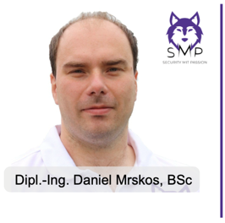
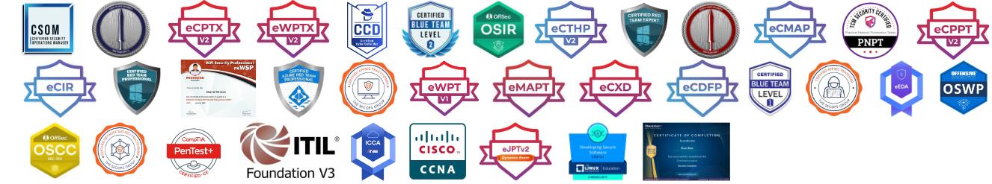
Whois Security mit Passion?
Security mit Passion?
Was soll man sich darunter vorstellen ... Nun ja mit Security mit Passion lebe ich meinen Traum. Schon mit 12 Jahren war es für mich,ich heiße übrigens Daniel, ein Penetration Tester, auch bekannt unter dem Namen Ethical Hacker, zu werden. Dabei habe ich michüber Abi an einer Business School und anschließend im Bachelor IT-Security und Master Information-Security der FH St. Pölten zudem entwickelt, wo ich heute stehe. Und zwar zum Penetration Tester und Ausbilder für Penetration Testing. Nun ja, was macht einPenetration Tester genau ...? Das ist relativ simpel erklärt, wir hacken mit der Erlaubnis unserer Kunden Computer-Systeme, Apps,Websites usw. und zeigen somit Firmen auf, wie sie angegriffen werden können und zugleich wie sie das verhindern können. Für michist das Penetration Testing seit über 9 Jahren meine größte Leidenschaft geworden und wird dies mein Leben lang bleiben.
ZERTIFIZIERUNGEN
CSOM | CRTL | eCPTXv2 | eWPTXv2 | CCD | BTL2 | OSIR | eCTHPv2 | CRTE | CRTO | eCMAP | PNPT | eCPPTv2 | eWPT | eCIR | CRTP | CARTP | PAWSP | eMAPT | eCXD | eCDFP | BTL1 (Gold) | CAPEN | eEDA | OSWP | OSCC | CNSP | Comptia Pentest+ | ITIL Foundation V3 | ICCA | CCNA | eJPTv2 | Developing Security Software (LFD121) | CAP | Checkmarx Security Champion

Slide 13

Danke !

